Slide 1
Redes I

Slide 2
Trabalho
Regras
  Trabalho em dupla
  Sem consulta à outras duplas
  Consulta liberada à Internet e recursos afins
Pontuação
  Presença (0,25)
  Participação (0,5)
  Completar a tarefa (0,5)
  Completar a tarefa de maneira independente (0,25)

Slide 3
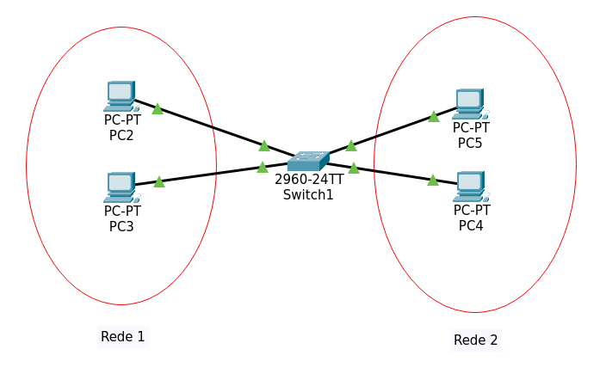
Cenário
Projeto um cenário com 4 computadores conectados a um mesmo Switch porém divididos em duas redes separadas

